Slide 1



Вставляння графічних зображень до текстового документа
Підготувала вчитель інформатики
Тарасівської гімназії
Зіньківської міської ради
Мелешко Наталія Іванівна

Slide 2
Формування предметних компетентностей:
навчальна: формувати вміння редагувати та форматувати об’єкти текстових документів, уміння додавати зображення з файлів та налаштовувати їхні параметри; сприяти усвідомленню ролі електронного документообігу в сучасному суспільстві;
розвивальна: розвивати інформаційну культуру учнів;
виховна: виховувати інформаційну культуру, виховання уміння працювати в групі; формування позитивного ставлення до навчання.

Slide 3
Формування ключових компетентностей:
спілкування державною мовою: формувати вміння висловлюватися та спілкуватися на тему сучасних інформаційних технологій із використанням відповідної технології;
уміння вчитися впродовж життя: сприяти усвідомленню відповідальності за власне навчання;
основні компетентності в природничих науках і технологіях: формувати вміння послуговуватися технологічними пристроями..

Slide 4
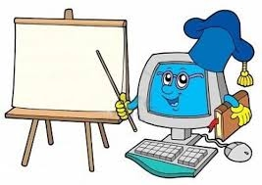
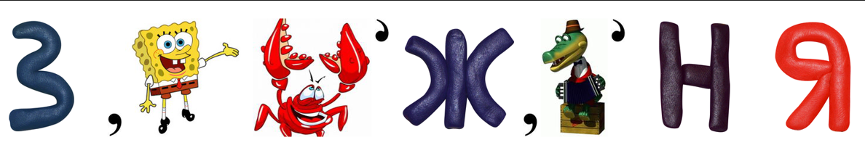
Розгадайте ребус:
ЗОБРАЖЕННЯ

Slide 5
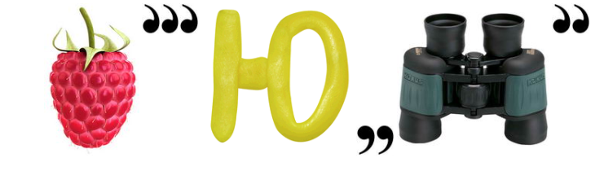
Розгадайте ребус:
МАЛЮНОК

Slide 6
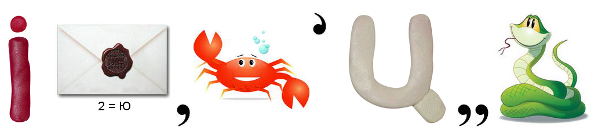
Розгадайте ребус:
ІЛЮСТРАЦІЯ

Slide 7
Обговорюємо проблему:
Для чого до книжок вставляють зображення?
Як ілюстрували книгу в давнину та тепер?
Як називаються документи, в яких збирають лише зображення?

Slide 8

Обговорюємо проблему:
Про що можна дізнатися із даних зображень?

Slide 9
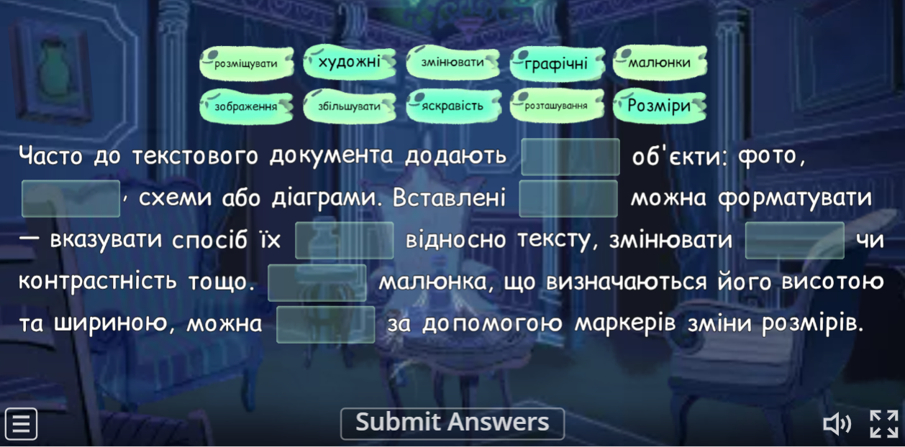
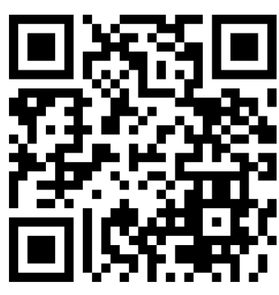
Виконуємо інтерактивну вправу:
https://wordwall.net/resource/37600838

Slide 10



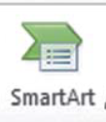

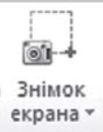
До текстового документа
можна додавати такі графічні об’єкти:
картинки з колекції,
малюнки з файлу,
різноманітні графічні фігури,
знімки екрана,
діаграми,
схеми.

Slide 11

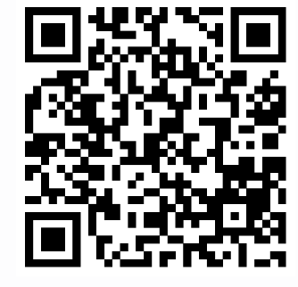
Психологічна хвилинка
https://youtu.be/O8YUnSd2dU8
Психологічна хвилинка "Мультяшні герої" Зараз ми з тобою відправимося в казкову подорож.
Перед тобою будуть з'являтися герої із відомих тобі мультфільмів. "Примірь" їх емоції на себе.

Slide 12

Вставлені зображення можна форматувати:
вказувати спосіб їх розташування відносно тексту,
змінювати яскравість чи контрастність,
змінювати розміри зображення.

Slide 13
Для малюнків можна:
задавати розташування
обтікання текстом, вирівнювання, змінювати їх розмір, обтинати краї

Slide 14
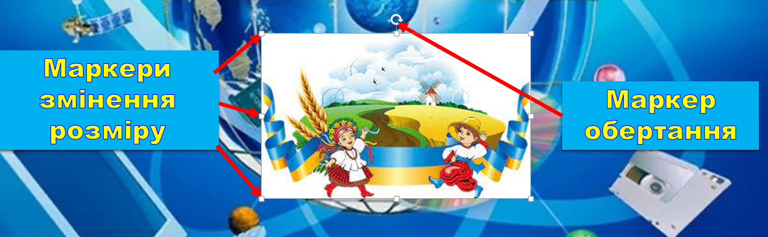
Розмір зображень можна змінювати за допомогою протягування за маркери зміни розміру, що розташовані навколо виділеного зображення

Slide 15
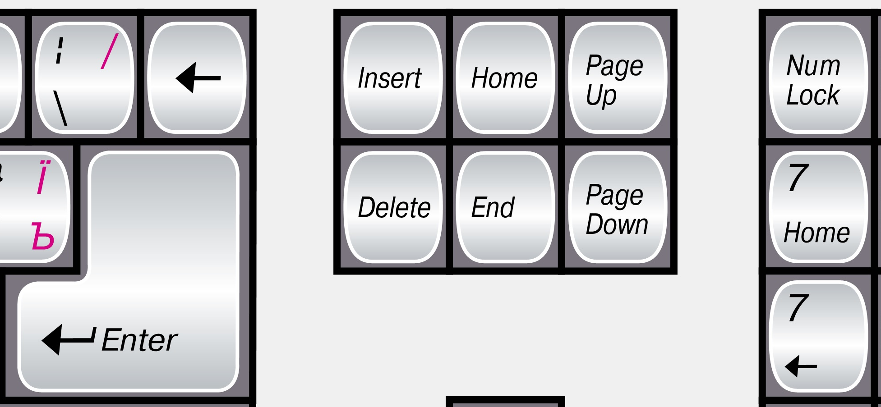
Видалити з документа вставлений графічний об’єкт можна, вибравши його та натиснувши клавішу:
Backspace
Delete

Slide 16
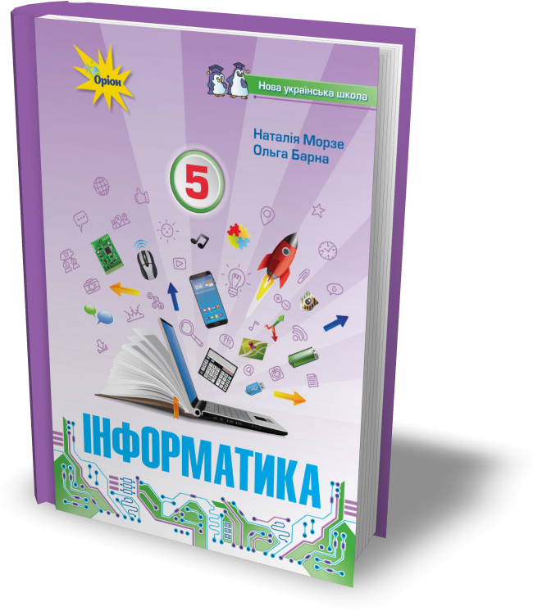
Домашнє завдання:
Проаналізувати ст. 142 – 145,
підготувати запрошення за зразком ст. 146.

Slide 17
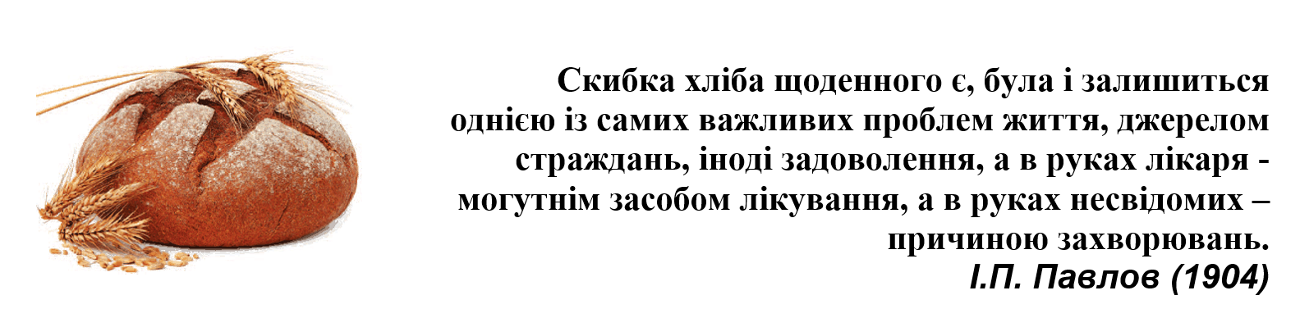
Працюємо за комп’ютером:
Увага! Під час роботи з комп’ютером дотримуйтеся правил безпеки і санітарно-гігієнічних норм
Вправа. Вставлення зображення
Завдання. До документа Здоров’я встав зображення з файлу Хліб.png.
1. Відкрий файл Здоров’я, та збережи його в папці Тексти своєї структури папок.
2. Встав у документ зображення хліба, що зберігається у файлі з іменем Хліб.png, та розмісти його ліворуч від епіграфа за зразком

Slide 18
Працюємо за комп’ютером:
Для цього виконай такі дії:
виконай вказівку Вставлення/Рисунок і вкажи, який файл потрібно вставити;
виділи зображення та обріж його, залишивши лише зображення хліба — використай кнопку Обтинання групи інструментів Розмір вкладки Формат;
зміни розміщення малюнка, вибравши зі списку параметрів Обтікання текстом — За контуром.
Збережи результати роботи в тому самому файлі.

Slide 19
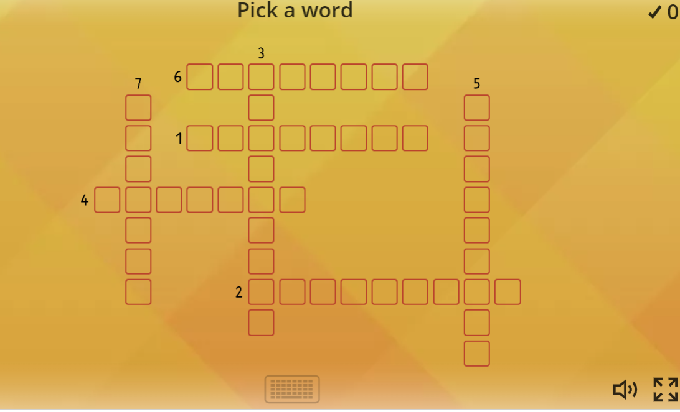
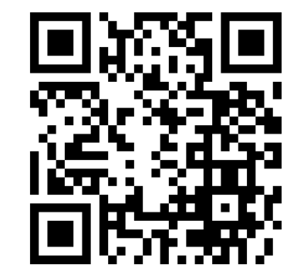
Розгадайте кросворд
https://wordwall.net/resource/37606881

Slide 20
Урок сподобався, усе зрозуміло
Р
Е
Ф
Л
Е
К
С
І
Я
Сподобалася, але не усе зрозуміло
Нічого не зрозуміло, потребую додаткового роз’яснення

Slide 21
ДЯКУЮ
ЗА УВАГУ!

Slide 22
Використані джерела:
1. Державний стандарт повної загальної середньої освіти. https://www.kmu.gov.ua/npas/pro-deyaki-pitannya-derzhavnih-standartiv-povnoyi-zagalnoyi-serednoyi-osviti-i300920-898
2. Модельна програма «Інформатика 5-6 класи» для закладів загальної середньої освіти (автори Морзе Н.В., Барна О.В.) «Рекомендовано Міністерством освіти і науки України» (наказ Міністерства освіти і науки України від 12.07.2021 № 795). https://mon.gov.ua/storage/app/media/zagalna%20serednya/Navchalni.prohramy/2021/14.07/Model.navch.prohr.5-9.klas.NUSH-poetap.z.2022/Inform.osv.haluz.5-6-kl/Inform.5-6-kl.Morze.Barna.14.07.pdf
3. Морзе Н., Барна О. Інформатика. Підручник для 5 кл. закладів загальної середньої освіти / Н. В. Морзе, О. В. Барна. — Київ: УОВЦ «Оріон», 2022. — 256 с.: іл https://lib.imzo.gov.ua/vibr-pdruchnikv-5-klas-2021---2022-roki/konkursniy-vdbr/7-nformatichna-osvtnya-galuz/nformatika-pdruchnik-dlya-5-klasu-zakladv-zagalno-seredno-osvti/nformatika-pdruchnik-dlya-5-klasu-zakladv-zagalno-seredno-osvti-avt-morze-n-v-barna-o-v-_1/
Інтернет-ресурси
http://qrcodes.com.ua/ - сайт для створення GR-кодів;
http://rebus1.com/ua/ - сайт для створення ребусів;
https://wordwall.net/uk/myactivities - навчальний ресурс для інтерактивних вправ;
https://youtu.be/O8YUnSd2dU8 - психологічна хвилинка, психолог Ольга Ос

